Slide 1
과목_학년학기_단원 | suh_p_0401_01
차시명 | 09 풀어보고 확인하고
파일명 | suh_p_0401_01_0009
검토 | 담당
수학팀 | 김윤희
문서 HISTORY
번호 | 버전 | 문서 작성일 | 내용 비고 | 작성자 (내선번호) | 검토자
1 | V 1.0 | 2021.12.28 | 문서 발생 | 김윤희
2 | V 1.0 | 2021.12.30 | 1차 검수 | 김예림
3 | V 2.0 | 2021.12.30 | 문서 수정 | 김윤희
4
5
6
7
8
9
10
11

Slide 2
학습 단계 | 자료명 |  | 프레임 수 | 교과서 정보 | 파일명 | 자료 형태
도입 | 학습 목표 | 이번 시간에 배울 내용 | 1 |  | suh_p_0401_01_0009_101_1.html | Html5
전개 | 문제 | 문제 1 | 1 | 수학 26쪽 | suh_p_0401_01_0009_201_1.html | Html5
전개 | 문제 | 문제 2 | 1 | 수학 26쪽 | suh_p_0401_01_0009_202_1.html | Html5
전개 | 문제 | 문제 3 | 1 | 수학 26쪽 | suh_p_0401_01_0009_203_1.html | Html5
전개 | 문제 | 문제 4 | 1 | 수학 26쪽 | suh_p_0401_01_0009_204_1.html | Html5
전개 | 문제 | 문제 5 | 1 | 수학 27쪽 | suh_p_0401_01_0009_205_1.html | Html5
전개 | 문제 | 문제 6 | 1 | 수학 27쪽 | suh_p_0401_01_0009_206_1.html | Html5
전개 | 문제 | 문제 7 | 1 | 수학 27쪽 | suh_p_0401_01_0009_207_1.html | Html5
정리 | 생각 그물 | 생각 그물 | 1 |  | suh_p_0401_01_0009_301_1.html | Html5
정리 | 차시 예고 | 다음 시간에 배울 내용 | 1 |  | suh_p_0401_01_0009_302_1.html | Html5
총 프레임 수 |  |  | 10

Slide 3
4-1
1. 큰 수
suh_p_0401_01_0009_101_1
09 풀어보고 확인하고
Θ Description & Function
#1
[이번 시간에 배울 내용]
1
이번 시간에는 무엇을 배울까요?
수학 26~27쪽
10000 이상의 큰 수에 대한 자릿값과 위치에 따라 표현하는 방법을 이해하고, 수를 읽고 쓸 수 있습니다.
다섯 자리 이상의 수의 범위에서 수의 순서를 이해하고 수의 크기를 비교할 수 있습니다.

Slide 4







4-1
1. 큰 수
suh_p_0401_01_0009_201_1
09 풀어보고 확인하고
Θ Description & Function
안에 알맞은 수를 써넣으세요.
풀 팝업창 (다음 슬라이드)
풀 팝업창(#1 풀 팝업창 다음 슬라이드)
풀이 확인 팝업창(#2 풀 팝업창 다음 슬라이드)
답 칸 클릭하면 답 나타남. 정답 확인 버튼은 정답 가리기로 토글 됨.
9999보다 만큼 더 큰 수입니다.
1
9900보다 만큼 더 큰 수입니다.
10000은
100
9000보다 만큼 더 큰 수입니다.
1000
#4
#3
#1
#2

Slide 5




4-1
1. 큰 수
suh_p_0401_01_0009_201_1
09 풀어보고 확인하고
Θ Description & Function
<한 번 더 1 버튼 클릭 시 나타나는 화면>
활동지 다운로드 버튼
답 칸 클릭하면 답 나타남. 정답 확인 버튼은 정답 가리기로 토글 됨.
안에 알맞은 수를 써넣으세요.
9990보다 만큼 더 큰 수입니다.
10
200
10000은
9800보다 만큼 더 큰 수입니다.
2000
8000보다 만큼 더 큰 수입니다.
#1
#2

Slide 6

4-1
1. 큰 수
suh_p_0401_01_0009_201_1
09 풀어보고 확인하고
Θ Description & Function
<한 번 더 2 버튼 클릭 시 나타나는 화면>
활동지 다운로드 버튼
답 칸 클릭하면 답 나타남. 정답 확인 버튼은 정답 가리기로 토글 됨.
안에 알맞은 수를 써넣으세요.
9000보다 만큼 더 큰 수입니다.
1000
100
10000은
9900보다 만큼 더 큰 수입니다.
10
9990보다 만큼 더 큰 수입니다.
#1
#2

Slide 7
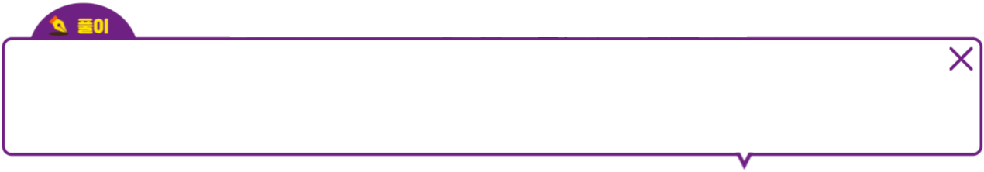
4-1
1. 큰 수
suh_p_0401_01_0009_201_1
09 풀어보고 확인하고
Θ Description & Function
안에 알맞은 수를 써넣으세요.
< 풀이 확인 클릭 시 나타나는 화면>
9999보다 만큼 더 큰 수입니다.
1
9900보다 만큼 더 큰 수입니다.
10000은
100
9000보다 만큼 더 큰 수입니다.
1000
10000은 9999보다 1만큼 더 큰 수, 9900보다 100만큼 더 큰 수, 9000보다 1000만큼 더 큰 수입니다.

Slide 8

4-1
1. 큰 수
suh_p_0401_01_0009_202_1
09 풀어보고 확인하고
Θ Description & Function
각 자리의 숫자가 나타내는 값의 합으로 나타내 보세요.
풀 팝업창 (다음 슬라이드)
풀 팝업창(#1 풀 팝업창 다음 슬라이드)
풀이 확인 팝업창(#2 풀 팝업창 다음 슬라이드)
답 칸 클릭하면 답 나타남. 정답 확인 버튼은 정답 가리기로 토글 됨.
25476＝
20000
＋
5000
＋400＋70＋6
#3
#4
#1
#2

Slide 9
4-1
1. 큰 수
suh_p_0401_01_0009_202_1
09 풀어보고 확인하고
Θ Description & Function
<한 번 더 1 버튼 클릭 시 나타나는 화면>
활동지 다운로드 버튼
답 칸 클릭하면 답 나타남. 정답 확인 버튼은 정답 가리기로 토글 됨.
각 자리의 숫자가 나타내는 값의 합으로 나타내 보세요.
48973＝
40000
＋
8000
＋900＋70＋3
#1
#2

Slide 10
4-1
1. 큰 수
suh_p_0401_01_0009_202_1
09 풀어보고 확인하고
Θ Description & Function
<한 번 더 2 버튼 클릭 시 나타나는 화면>
활동지 다운로드 버튼
답 칸 클릭하면 답 나타남. 정답 확인 버튼은 정답 가리기로 토글 됨.
각 자리의 숫자가 나타내는 값의 합으로 나타내 보세요.
78632＝
70000
＋
8000
＋600＋30＋2
#1
#2

Slide 11

4-1
1. 큰 수
suh_p_0401_01_0009_202_1
09 풀어보고 확인하고
Θ Description & Function
각 자리의 숫자가 나타내는 값의 합으로 나타내 보세요.
< 풀이 확인 클릭 시 나타나는 화면>
25476＝
20000
＋
5000
＋400＋70＋6
25476은 10000이 2개, 1000이 5개, 100이 4개, 10이 7개, 1이 6개인 수입니다.
25476＝20000＋5000＋400＋70＋6

Slide 12



4-1
1. 큰 수
suh_p_0401_01_0009_203_1
09 풀어보고 확인하고
Θ Description & Function
설명하는 수를 쓰고, 읽어 보세요.
풀 팝업창 (다음 슬라이드)
풀 팝업창(#1 풀 팝업창 다음 슬라이드)
3. 풀이 확인 팝업창(#2 풀 팝업창 다음 슬라이드)
4. 답 칸 클릭하면 답 나타남. 정답 확인 버튼은 정답 가리기로 토글 됨.
억이 2650개인 수
265000000000
이천육백오십억
조가 473개인 수
473000000000000
사백칠십삼조
#3
#4
#1
#2

Slide 13
4-1
1. 큰 수
suh_p_0401_01_0009_203_1
09 풀어보고 확인하고
Θ Description & Function
<한 번 더 1 버튼 클릭 시 나타나는 화면>
활동지 다운로드 버튼
답 칸 클릭하면 답 나타남. 정답 확인 버튼은 정답 가리기로 토글 됨.
설명하는 수를 쓰고, 읽어 보세요.
억이 7850개인 수
785000000000
칠천팔백오십억
조가 739개인 수
739000000000000
칠백삼십구조
#2
#1

Slide 14
4-1
1. 큰 수
suh_p_0401_01_0009_203_1
09 풀어보고 확인하고
Θ Description & Function
<한 번 더 2 버튼 클릭 시 나타나는 화면>
활동지 다운로드 버튼
답 칸 클릭하면 답 나타남. 정답 확인 버튼은 정답 가리기로 토글 됨.
설명하는 수를 쓰고, 읽어 보세요.
억이 659개인 수
65900000000
육백오십구억
조가 8729개인 수
8729000000000000
팔천칠백이십구조
#2
#1

Slide 15
4-1
1. 큰 수
suh_p_0401_01_0009_203_1
09 풀어보고 확인하고
Θ Description & Function
설명하는 수를 쓰고, 읽어 보세요.
< 풀이 확인 클릭 시 나타나는 화면>
억이 2650개인 수
265000000000
이천육백오십억
조가 473개인 수
473000000000000
억이 2650개인 수는 265000000000이고 이천육백오십억이라고 읽습니다.
조가 473개인 수는 473000000000000이고 사백칠십삼조라고 읽습니다.
사백칠십삼조

Slide 16


4-1
1. 큰 수
suh_p_0401_01_0009_204_1
09 풀어보고 확인하고
Θ Description & Function
숫자 4가 나타내는 값은 얼마인지 써 보세요.
풀 팝업창 (다음 슬라이드)
풀 팝업창(#1 풀 팝업창 다음 슬라이드)
3. 풀이 확인 팝업창(#2 풀 팝업창 다음 슬라이드)
4. 답 칸 클릭하면 답 나타남. 정답 확인 버튼은 정답 가리기로 토글 됨.
413750
400000
64100000000
4000000000
#3
#4
#1
#2

Slide 17
4-1
1. 큰 수
suh_p_0401_01_0009_204_1
09 풀어보고 확인하고
Θ Description & Function
<한 번 더 1 버튼 클릭 시 나타나는 화면>
활동지 다운로드 버튼
답 칸 클릭하면 답 나타남. 정답 확인 버튼은 정답 가리기로 토글 됨.
숫자 6이 나타내는 값은 얼마인지 써 보세요.
639871
600000
84610000000
600000000
#1
#2

Slide 18
4-1
1. 큰 수
suh_p_0401_01_0009_204_1
09 풀어보고 확인하고
Θ Description & Function
<한 번 더 2 버튼 클릭 시 나타나는 화면>
활동지 다운로드 버튼
답 칸 클릭하면 답 나타남. 정답 확인 버튼은 정답 가리기로 토글 됨.
숫자 8이 나타내는 값은 얼마인지 써 보세요.
8763671
8000000
357810000000
800000000
#1
#2

Slide 19
4-1
1. 큰 수
suh_p_0401_01_0009_204_1
09 풀어보고 확인하고
Θ Description & Function
숫자 4가 나타내는 값은 얼마인지 써 보세요.
< 풀이 확인 클릭 시 나타나는 화면>
413750
400000
64100000000
4000000000
413750에서 4는 십만의 자리 숫자로 400000을 나타냅니다.
64100000000에서 4는 십억의 자리 숫자로 4000000000을 나타냅니다.

Slide 20

4-1
1. 큰 수
suh_p_0401_01_0009_205_1
09 풀어보고 확인하고
Θ Description & Function
규칙에 따라 빈칸에 알맞은 수나 말을 써넣으세요.
풀 팝업창 (다음 슬라이드)
풀 팝업창(#1 풀 팝업창 다음 슬라이드)
3. 풀이 확인 팝업창(#2 풀 팝업창 다음 슬라이드)
4. 답 칸 클릭하면 답 나타남. 정답 확인 버튼은 정답 가리기로 토글 됨.
2700000
3700000
4700000
5700000
6700000
팔천억
구천억
일조
일조 천억
일조 이천억
#3
#4
#1
#2

Slide 21
4-1
1. 큰 수
suh_p_0401_01_0009_205_1
09 풀어보고 확인하고
Θ Description & Function
<한 번 더 1 버튼 클릭 시 나타나는 화면>
활동지 다운로드 버튼
답 칸 클릭하면 답 나타남. 정답 확인 버튼은 정답 가리기로 토글 됨.
규칙에 따라 빈칸에 알맞은 수나 말을 써넣으세요.
3400000
4400000
5400000
6400000
7400000
팔천만
구천만
일억
일억 천만
일억 이천만
#1
#2

Slide 22
4-1
1. 큰 수
suh_p_0401_01_0009_205_1
09 풀어보고 확인하고
Θ Description & Function
<한 번 더 2 버튼 클릭 시 나타나는 화면>
활동지 다운로드 버튼
답 칸 클릭하면 답 나타남. 정답 확인 버튼은 정답 가리기로 토글 됨.
규칙에 따라 빈칸에 알맞은 수나 말을 써넣으세요.
57800000
58000000
58200000
58400000
58600000
8500만
9500만
1억 500만
1억 1500만
1억 2500만
#1
#2

Slide 23
4-1
1. 큰 수
suh_p_0401_01_0009_205_1
09 풀어보고 확인하고
Θ Description & Function
규칙에 따라 빈칸에 알맞은 수나 말을 써넣으세요.
< 풀이 확인 클릭 시 나타나는 화면>
2700000
3700000
4700000
5700000
6700000
팔천억
구천억
일조
일조 천억
일조 이천억
백만씩 뛰어 센 규칙입니다.
천억씩 뛰어 센 규칙입니다.

Slide 24



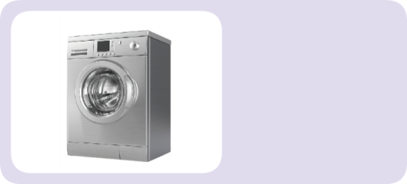
4-1
1. 큰 수
suh_p_0401_01_0009_206_1
09 풀어보고 확인하고
Θ Description & Function
가격이 높은 전자 제품부터 순서대로 써 보세요.
그림의 텍스트는 지우고 텍스트는 따로 써 주세요.
풀 팝업창 (다음 슬라이드)
풀 팝업창(#2 풀 팝업창 다음 슬라이드)
4. 풀이 확인 팝업창(#3 풀 팝업창 다음 슬라이드)
5. 답 칸 클릭하면 답 나타남. 정답 확인 버튼은 정답 가리기로 토글 됨.
#1
텔레비전
256만 원
냉장고
289만 원
세탁기
153만 원
냉장고
,
텔레비전
,
세탁기
#4
#5
#2
#3
삽화 파일명 | q1_drag_item_0001.png, q1_drag_item_0002.png, q1_drag_item_0003.png 수학(박) 4-1 지도서\app\resource\contents\lesson01\ops\lesson01\images\mm_41_1_08_06_01

Slide 25


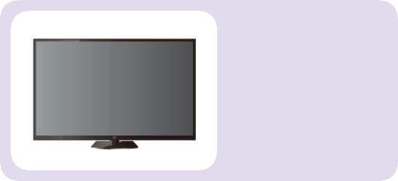
4-1
1. 큰 수
suh_p_0401_01_0009_206_1
09 풀어보고 확인하고
Θ Description & Function
<한 번 더 1 버튼 클릭 시 나타나는 화면>
그림의 텍스트는 지우고 텍스트는 따로 써 주세요
활동지 다운로드 버튼
답 칸 클릭하면 답 나타남. 정답 확인 버튼은 정답 가리기로 토글 됨.
가격이 높은 전자 제품부터 순서대로 써 보세요.
#1
냉장고
250만 원
노트북
125만 원
텔레비전
189만 원
냉장고
,
텔레비전
,
노트북
#2
#3
삽화 파일명 | q2_drag_item_0001.png, q2_drag_item_0002.png, q2_drag_item_0003.png 수학(박) 4-1 지도서\app\resource\contents\lesson01\ops\lesson01\images\mm_41_1_08_06_01

Slide 26

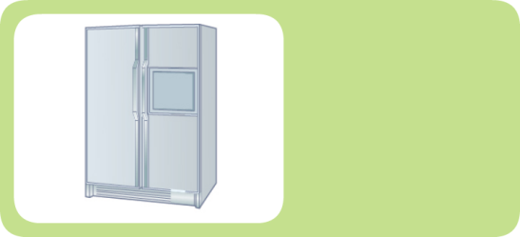

4-1
1. 큰 수
suh_p_0401_01_0009_206_1
09 풀어보고 확인하고
Θ Description & Function
<한 번 더 2 버튼 클릭 시 나타나는 화면>
그림의 텍스트는 지우고 텍스트는 따로 써 주세요
활동지 다운로드 버튼
답 칸 클릭하면 답 나타남. 정답 확인 버튼은 정답 가리기로 토글 됨.
가격이 높은 것부터 순서대로 써 보세요.
#1
자동차
3500만 원
냉장고
350만 원
컴퓨터
150만 원
자동차
,
냉장고
,
컴퓨터
#2
#3
삽화 파일명 | q3_drag_item_0001.png, q3_drag_item_0002.png, q3_drag_item_0003.png 수학(박) 4-1 지도서\app\resource\contents\lesson01\ops\lesson01\images\mm_41_1_08_06_01

Slide 27
4-1
1. 큰 수
suh_p_0401_01_0009_206_1
09 풀어보고 확인하고
Θ Description & Function
가격이 높은 전자 제품부터 순서대로 써 보세요.
< 풀이 확인 클릭 시 나타나는 화면>
텔레비전
256만 원
냉장고
289만 원
세탁기
153만 원
냉장고
,
텔레비전
,
세탁기
자리 수가 같으면 가장 높은 자리 수부터 차례로 비교하여 수가 큰 쪽이 더 큽니다.

Slide 28

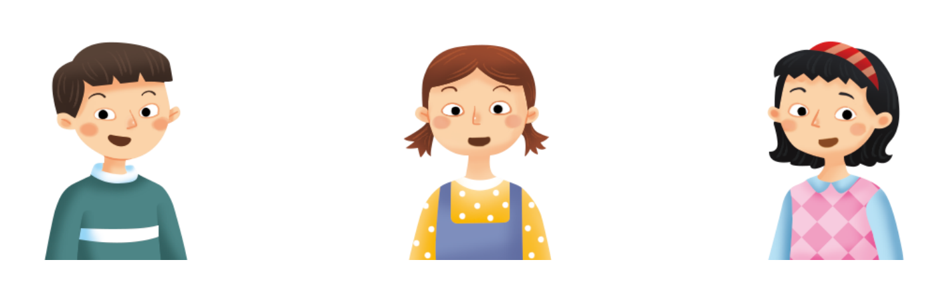



4-1
1. 큰 수
suh_p_0401_01_0009_207_1
09 풀어보고 확인하고
Θ Description & Function
적절하지 않게 이야기한 사람을 쓰고, 그 까닭을 써 보세요.
하단이너탭 추가
풀 팝업창 (30번 슬라이드)
풀 팝업창(31번 슬라이드)
4. 첫 번째 이너탭에는 풀이 확인, 정답 확인 버튼 없음.
새로 산 컴퓨터의
가격은 120만 원이야.
서울에 사는 인구수는
10억 명이라고 해.
아빠가 산 새 자동차의
가격은 3800만 원이야.
민수
지안
란주
#1
#4
#2
#3
삽화 파일명 | img_01.png 수학(박) 4-1 지도서\app\resource\contents\lesson01\ops\lesson01\images\mm_41_1_08_07_01

Slide 29




4-1
1. 큰 수
suh_p_0401_01_0009_207_1
09 풀어보고 확인하고
Θ Description & Function
적절하지 않게 이야기한 사람을 쓰고, 그 까닭을 써 보세요.
하단 이너탭 추가
2. 풀이 확인 팝업창(32번 슬라이드)
3. 답 칸 클릭하면 답 나타남. 정답 확인 버튼은 정답 가리기로 토글 됨.
이름
지안
까닭
우리나라의 전체 인구가 5000만 명 정도 되는데 서울 인구가 10억 명이 될 수 없습니다.
#1
#2
#3

Slide 30
4-1
1. 큰 수
suh_p_0401_01_0009_207_1
09 풀어보고 확인하고
Θ Description & Function
<한 번 더 1 버튼 클릭 시 나타나는 화면>
활동지 다운로드 버튼
답 칸 클릭하면 답 나타남. 정답 확인 버튼은 정답 가리기로 토글 됨.
적절하지 않게 이야기한 사람을 쓰고, 그 까닭을 써 보세요.
한서
우리 학교 전체 학생 수는 5000만 명이야.
태양
나는 용돈을 모아서 5만 원을 기부했어.
보경
내가 산 장난감 자동차는 25000원이야.
란주
우리 가족은 여행을 가기 위해 매달 20만 원을 모으고 있어.
이름
한서
까닭
우리나라 사람 수가 5000만 명이므로 우리 학교 학생 수가 5000만 명이 될 수 없습니다.
#1
#2

Slide 31
4-1
1. 큰 수
suh_p_0401_01_0009_207_1
09 풀어보고 확인하고
Θ Description & Function
<한 번 더 2 버튼 클릭 시 나타나는 화면>
활동지 다운로드 버튼
답 칸 클릭하면 답 나타남. 정답 확인 버튼은 정답 가리기로 토글 됨.
적절하지 않게 이야기한 사람을 쓰고, 그 까닭을 써 보세요.
한서
우리 가족은 매월 만 원씩 기부를 해.
태양
휴대 전화의 가격은 90만 원이야.
보경
우리나라에 사는 외국인 수는 5000만 명이야.
란주
아버지의 자동차가 1년 동안 달린 주행 거리는 24176 km야.
이름
보경
까닭
우리나라 인구는 약 5000만 명이므로 우리나라에 사는 외국인 수가 5000만 명이 될 수 없습니다.
#1
#2

Slide 32
4-1
1. 큰 수
suh_p_0401_01_0009_207_1
09 풀어보고 확인하고
Θ Description & Function
적절하지 않게 이야기한 사람은 누구인지 쓰고, 그 까닭을 써 보세요.
< 풀이 확인 클릭 시 나타나는 화면>
이름
지안
까닭
우리나라의 전체 인구가 5000만 명 정도 되는데 서울 인구가 10억 명이 될 수 없습니다.
우리나라의 전체 인구가 약 5000만 명 정도 되므로 적절하지 않게 이야기한 사람은 지안이입니다.

Slide 33
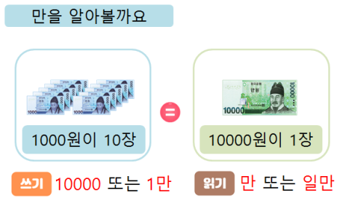
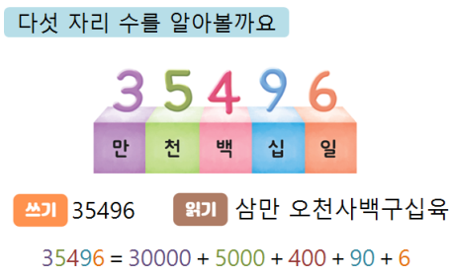
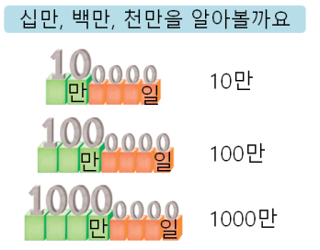

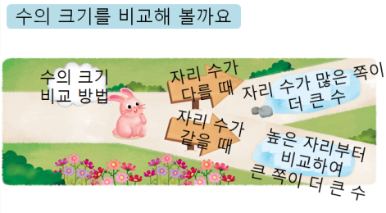
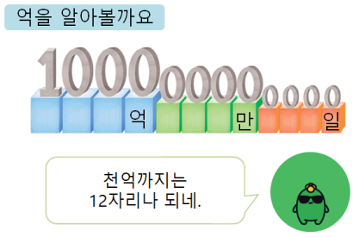
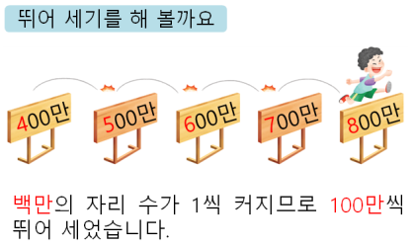
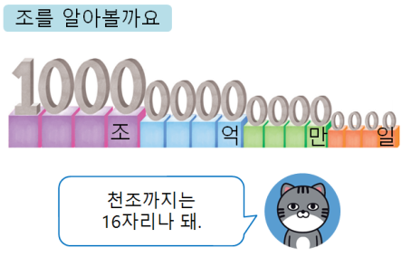
4-1
1. 큰 수
suh_p_0401_01_0009_301_1
09 풀어보고 확인하고
Θ Description & Function
생각 그물
#1
핵심 정리 페이지 활용하여 텍스트 및 기능 수정
확대 버튼 클릭하면 화면 중앙에 내용이 확대되어 보여짐. 아래 링크에서 삽화 탭 참고.
http://cdata.tsherpa.co.kr/tsherpa/MultiMedia/Flash/2020/curri/index.html?flashxmlnum=soboro2&classa=A8-C1-62-KK-KA-02-03-04-0-0-0-0&classno=AA_SAMPLE/nproto_sample/DA/nproto_cmn_922.html
확대 했을 때 보이는 내용은 좌측 상단부터 시계방향으로 34번~40번 슬라이드 참고.
#2
1. 큰 수

Slide 34

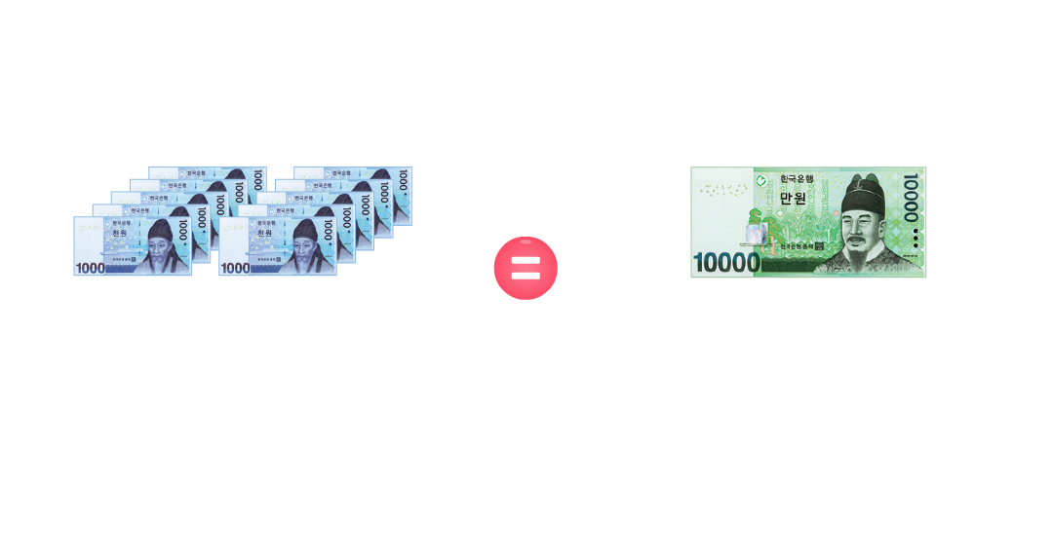
4-1
1. 큰 수
suh_p_0401_01_0009_301_1
09 풀어보고 확인하고
Θ Description & Function
생각 그물
하단 이너탭으로 페이지 이동. (이하 공통)
만을 알아볼까요
1000원이 10장
10000원이 1장
10000 또는 1만
만 또는 일만
#1
삽화 파일명 | map_01.png 수학(박) 4-1 지도서\app\resource\contents\lesson01\ops\lesson01\images\mm_41_1_08_08_01

Slide 35
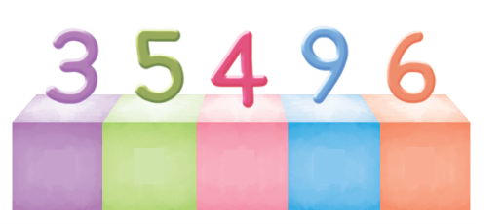
4-1
1. 큰 수
suh_p_0401_01_0009_301_1
09 풀어보고 확인하고
Θ Description & Function
생각 그물
그림 위의 텍스트 지우고 새로 입혀주세요.
다섯 자리 수를 알아볼까요
#1
만
천
백
십
일
35496
삼만 오천사백구십육
35496＝30000＋5000＋400＋90＋6
삽화 파일명 | map_02.png 수학(박) 4-1 지도서\app\resource\contents\lesson01\ops\lesson01\images\mm_41_1_08_08_01

Slide 36
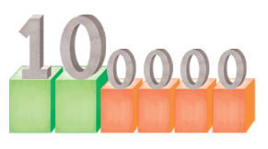
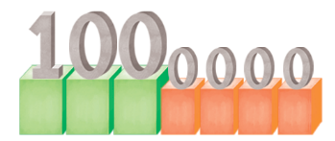
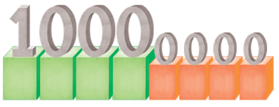
4-1
1. 큰 수
suh_p_0401_01_0009_301_1
09 풀어보고 확인하고
Θ Description & Function
생각 그물
그림 위의 텍스트 지우고 새로 입혀주세요.
십만, 백만, 천만을 알아볼까요
10만
만
일
만
일
100만
만
일
1000만
#1
삽화 파일명 | map_04.png 수학(박) 4-1 지도서\app\resource\contents\lesson01\ops\lesson01\images\mm_41_1_08_08_01

Slide 37
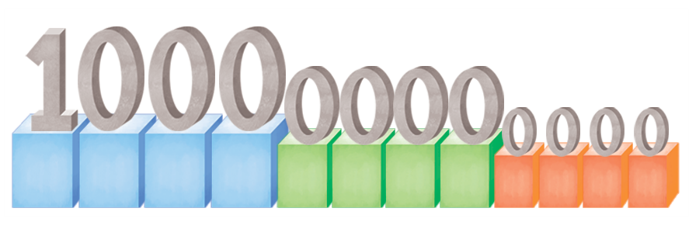

4-1
1. 큰 수
suh_p_0401_01_0009_301_1
09 풀어보고 확인하고
Θ Description & Function
생각 그물
그림 위의 텍스트 지우고 새로 입혀주세요.
억을 알아볼까요
#1
억
만
일
천억까지는
12자리나 되네.
삽화 파일명 | map_04.png 수학(박) 4-1 지도서\app\resource\contents\lesson01\ops\lesson01\images\mm_41_1_08_08_01

Slide 38
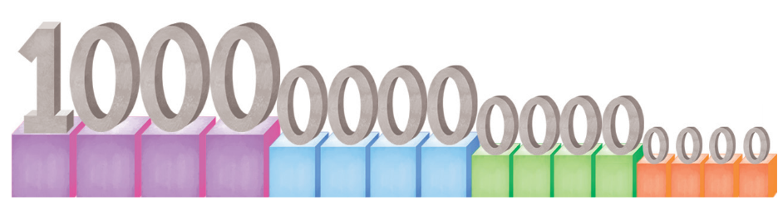

4-1
1. 큰 수
suh_p_0401_01_0009_301_1
09 풀어보고 확인하고
Θ Description & Function
생각 그물
그림 위의 텍스트 지우고 새로 입혀주세요.
조를 알아볼까요
조
억
만
일
#1
천조까지는
16자리나 돼.
삽화 파일명 | map_05.png 수학(박) 4-1 지도서\app\resource\contents\lesson01\ops\lesson01\images\mm_41_1_08_08_01

Slide 39
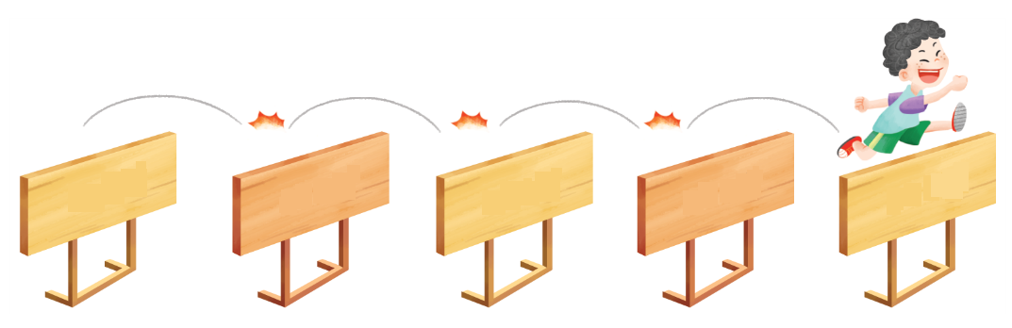
4-1
1. 큰 수
suh_p_0401_01_0009_301_1
09 풀어보고 확인하고
Θ Description & Function
생각 그물
그림 위의 텍스트 지우고 새로 입혀주세요.
뛰어 세기를 해 볼까요
400만
500만
600만
700만
800만
#1
백만의 자리 수가 1씩 커지므로 100만씩 뛰어 세었습니다.
삽화 파일명 | map_05.png 수학(박) 4-1 지도서\app\resource\contents\lesson01\ops\lesson01\images\mm_41_1_08_08_01

Slide 40
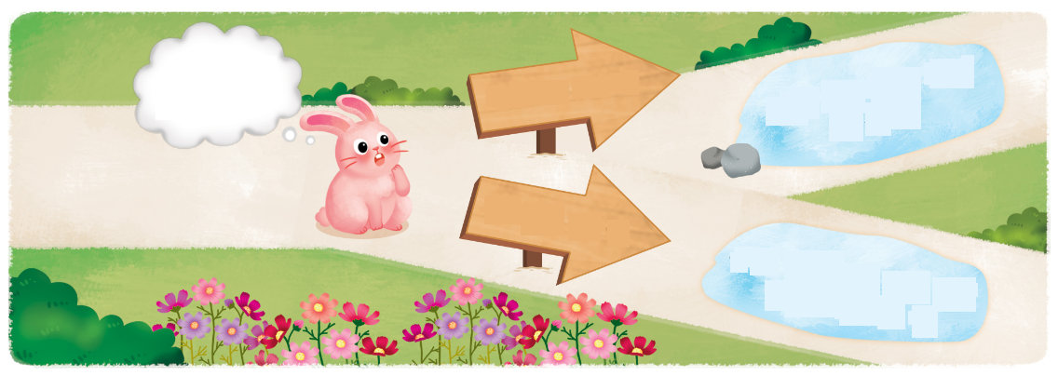
4-1
1. 큰 수
suh_p_0401_01_0009_301_1
09 풀어보고 확인하고
Θ Description & Function
생각 그물
그림 위의 텍스트 지우고 새로 입혀주세요. (텍스트 크기 기본은 40px, 안들어 갈 경우에는 35px까지 가능)
수의 크기를 비교해 볼까요
수의 크기
비교 방법
자리 수가
다를 때
자리 수가 많은 쪽이
더 큰 수
자리 수가
같을 때
높은 자리부터
비교하여
큰 쪽이 더 큰 수
#1
삽화 파일명 | map_05.png 수학(박) 4-1 지도서\app\resource\contents\lesson01\ops\lesson01\images\mm_41_1_08_08_01

Slide 41
4-1
1. 큰 수
suh_p_0401_01_0009_302_1
09 풀어보고 확인하고
Θ Description & Function
#1
[다음 시간에 배울 내용]
1
다음 시간에는 무엇을 배울까요?
수학 28~29쪽
창의 놀이터 (수 크기 비교 놀이)

